Slide 1
9. Oikeudenmukaisuuden luonne
Ydinsisällöt

Slide 2
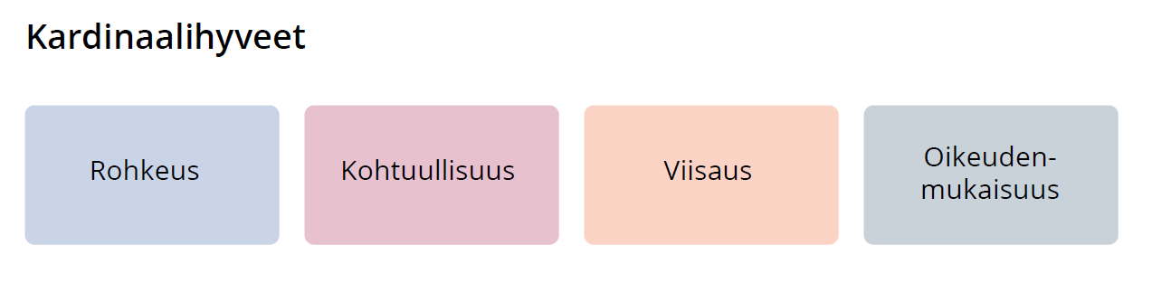
Oikeudenmukaisuus yksilön hyveenä
Yksi kardinaalihyveistä, jotka ovat tarpeen kaikissa tilanteissa.
Oikeudenmukaisen ihmisen tunnistaa siitä, että hyveet muodostavat tasapainoisen kokonaisuuden.

Slide 3
Oikeudenmukaisuus yhteisön hyveenä
Oikeudenmukaisuus tekee yhteiskunnasta tasapainoisen kokonaisuuden.
Yhteiskunnassa oikeudenmukaisuutta tarvitaan etujen ja rasitteiden jakamista, ihmisten välisten erojen tasaamiseen ja vääryyksien korjaamiseen.

Slide 4
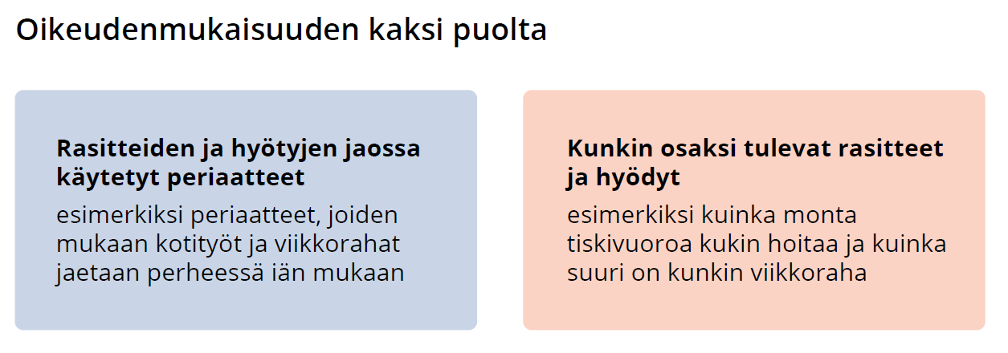

Slide 5
Taito: Vasta-argumenttien ennakointi
Vastustajan esittämien vasta-argumenttien ennakoiminen on tärkeä osa vakuuttavaa argumentaatiota.
  Hahmottele jo ennen väittelyä vastustajan keskeisimmät vasta-argumentit.
Vastustajan vasta-argumenttien hahmottaminen.
  Eläydy vastustajan näkökulmaan.
Vasta-argumenttien ennakoimisen edut
  Auttaa laajentamaan omaa näkökulmaa tarkasteltavaan aiheeseen
  Tarjoaa mahdollisuuden korjata ja tarkentaa omia argumentteja.

Slide 6
